Slide 1
Úvod do chemie
Vypracovala: Mgr. Miroslava Komárová

Slide 2
EU V-2 Ch8 Miroslava Komárová ZŠ Zákupy
Název: Úvod do chemie
Cíl: seznámení se s učivem o začátcích chemie
Čas: 25 - 30 minut
Pomůcky: interaktivní tabule

Slide 3
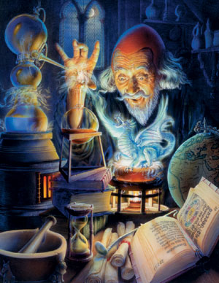
Vznik
Předchůdce byla alchymie – alchymisté se snažili o výrobu zlata, elixír mládí, nápoj nesmrtelnosti …
Největším propagátorem alchymie byl císař Rudolf II.
Obor chemie se vyvinul před více než třemi sty lety
Notes:
Obrázek: http://www.puzzle-obchod.cz/alchymista/

Slide 4
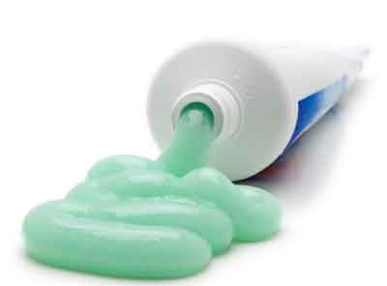
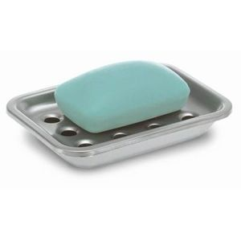
Význam chemie
Chemici mají velkou zásluhu na rozvoji lidské společnosti
S chemickými výrobky se setkáváme každý den od brzkého rána (kartáček, zubní pasta, mýdlo….)
Chemické látky dýcháme – kyslík, pijeme – voda, oblékáme – syntetické materiály …
Notes:
Obrázek: http://maluj.hys.cz/view.php?nazevclanku=nezavrena-zubni-pasta-kazdy-den-v-koupelne&cisloclanku=2012020007
http://necyklopedie.wikia.com/wiki/M%C3%BDdlo

Slide 5
Rozdělení chemie
Anorganická
Organická
Fyzikální
Analytická
Biochemie

